Slide 1
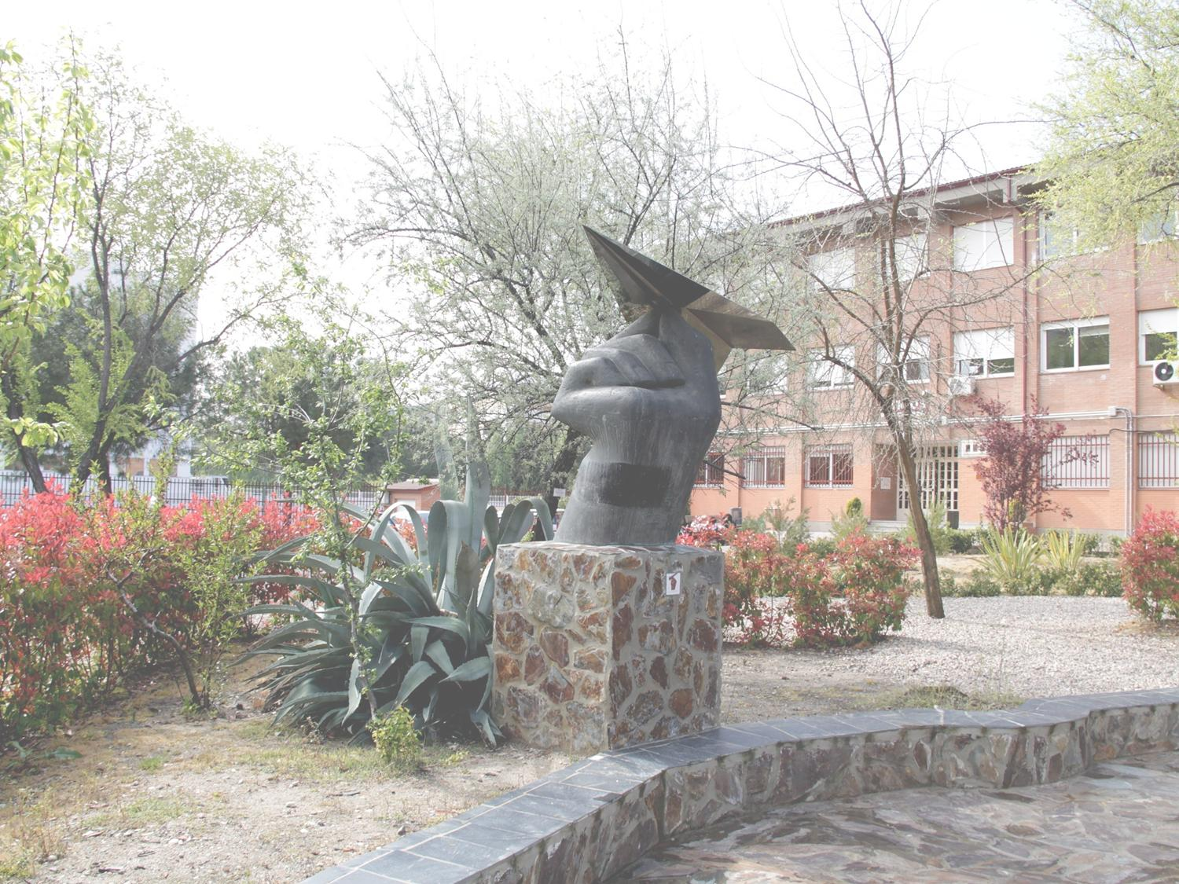

BACHILLERATO INTERNACIONAL
PUERTAS ABIERTAS 2025

Slide 2
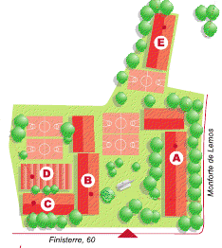
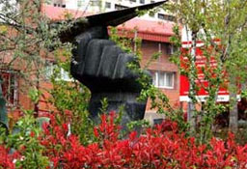
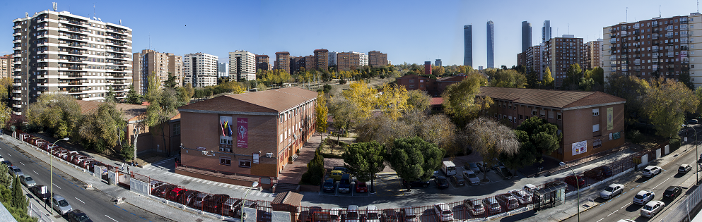
El centro

Slide 3
1º y 2º ESO
Realización Audiovisual,
Electricidad
3º y 4º ESO
Bachillerato (BI)
Imagen,
Estética
Bachillerato Artes
Ciclos SSC

Slide 4
Enseñanzas
2050 alumnos – 150 profesores
1º: 7
2º: 7
3º: 6
4º: 6
ARTES: 2/2
CIENCIAS: 2,5/2,5
CCSS: 2/2
Grado Superior 19
Grado Medio 16
FORMACIÓN PROFESIONAL
BACHILLERATO
ESO
Biosanitario 1/1
Tecnológico
1/1
BACHILLERATO
INTERNACIONAL

Slide 5
ACTIVIDADES EXTRAESCOLARES
Y COMPLEMENTARIAS
Actividades del AFA
Grupos de Teatro
Concursos: Literario, Comics, Fotografía, Cortos…
Proyecto ELI
Semana de la Ciencia y la Investigación
Viaje Fin de estudios 1º de Bachillerato
Movilidades Erasmus +
Noruega
Actividades organizadas por los departamentos didácticos
Participación en IMINJO

Slide 6

¿Qué es el IB?
El IBO es una fundación sin ánimo de lucro, con sede en Suiza, creada en 1968.
Desarrolla programas de educación internacional exigentes y métodos de evaluación rigurosos.
El Programa del Diploma es una modalidad de Bachillerato con un plan de estudios riguroso y exigente que es evaluado de manera externa.

Slide 7
¿Cuáles son sus objetivos?
Formar jóvenes solidarios, informados y ávidos de conocimiento, que contribuyan a crear un mundo mejor.
Estimular en los estudiantes una actitud activa de aprendizaje durante toda su vida.
Promover la mentalidad internacional, la multiculturalidad y la solidaridad entre los pueblos y los individuos.

Slide 8
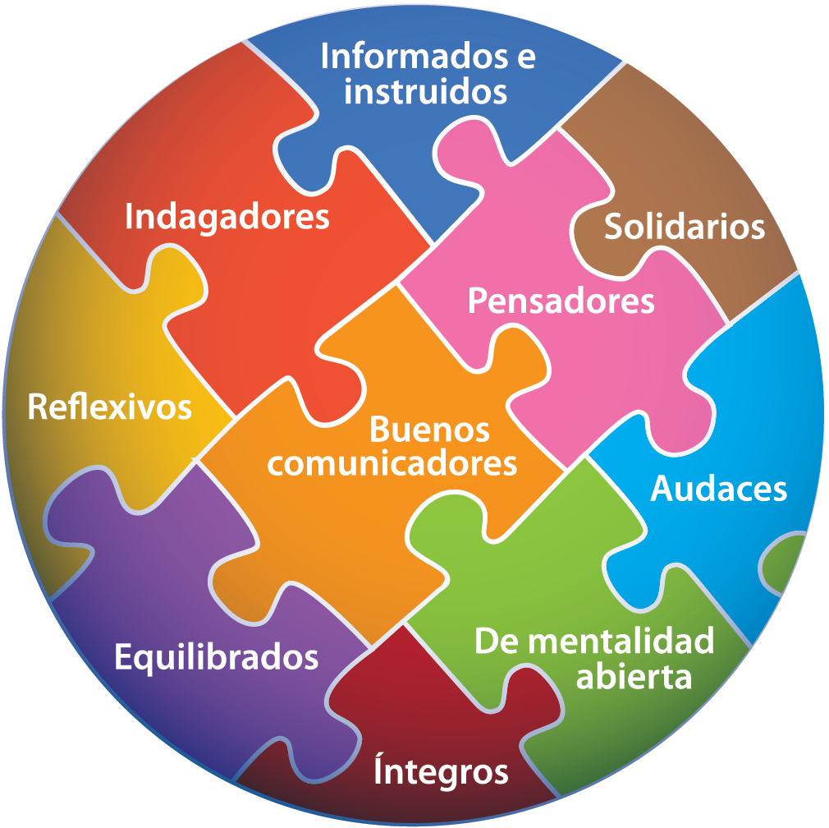
Perfil de la Comunidad de aprendizaje del IB

Slide 9
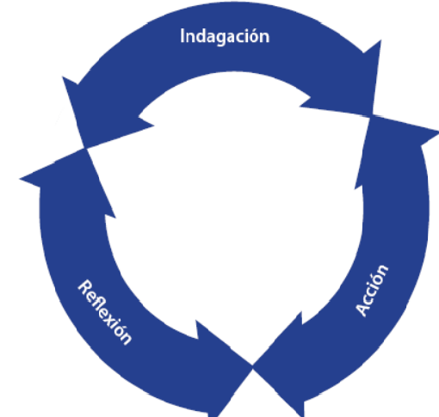
Enfoques de Enseñanza-Aprendizaje
Aprender haciendo: compromiso con el aprendizaje basado en experiencias prácticas
Indagación continua: parte central de los currículos
Reflexión crítica:
fomento de la creatividad y la imaginación

Slide 10
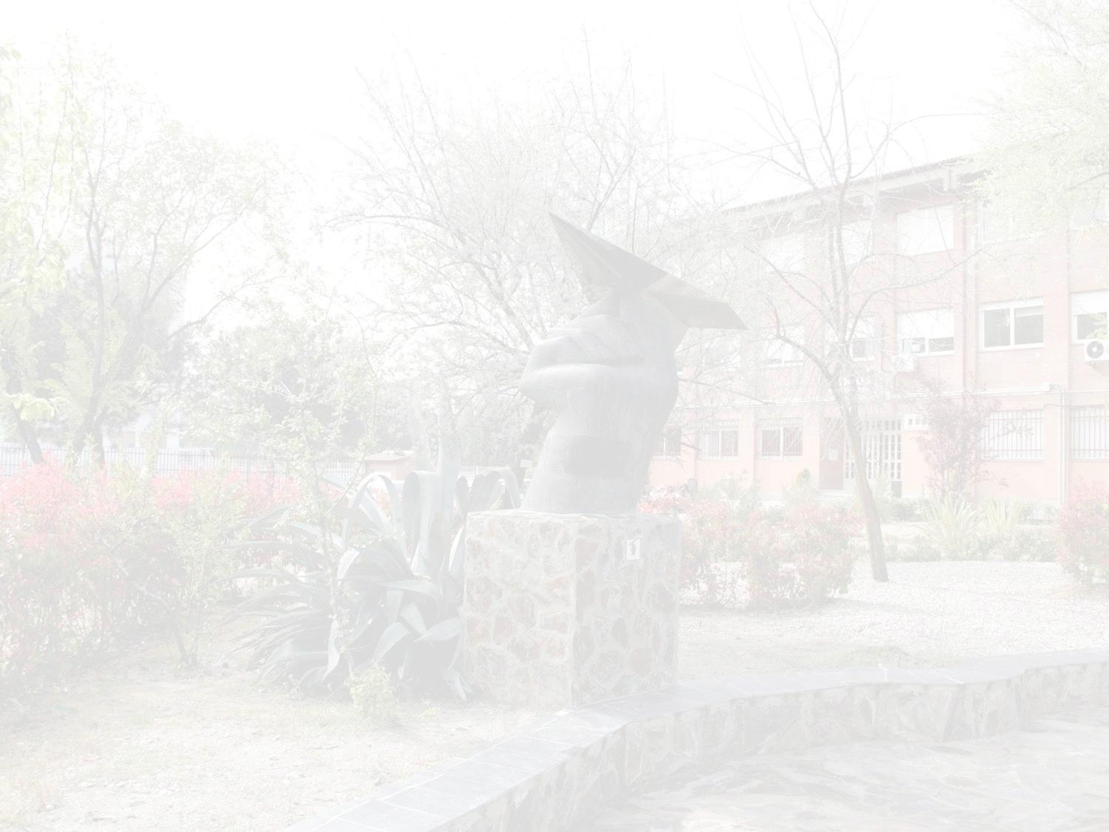
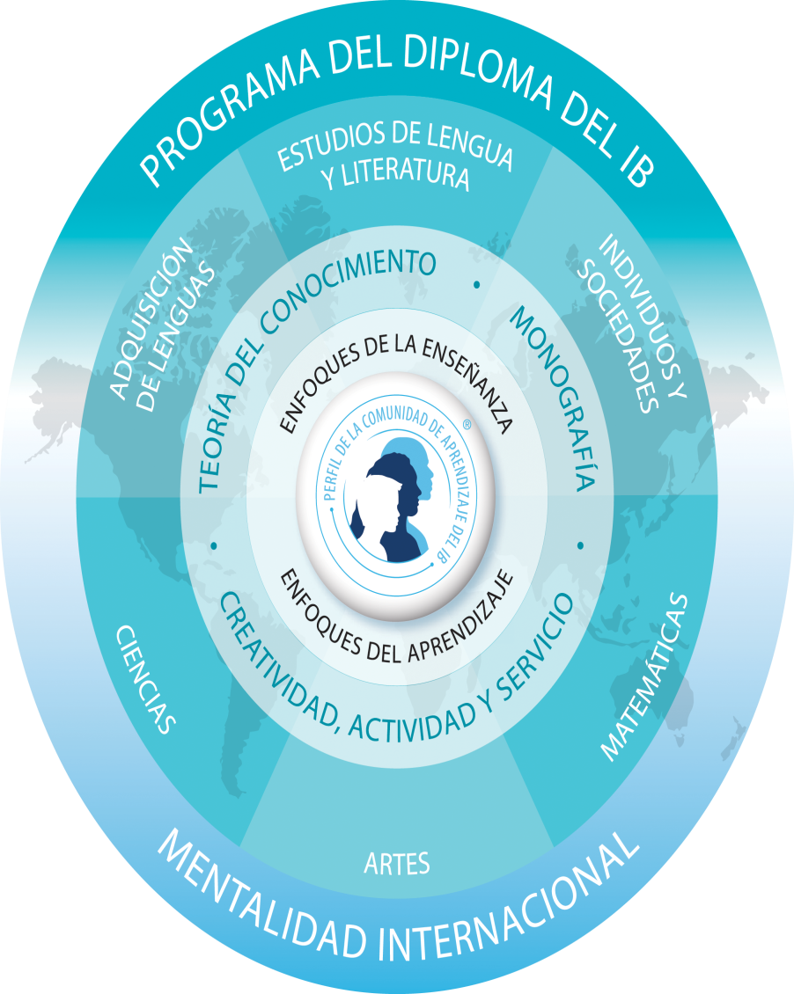
Las asignaturas del currículo
Los alumnos cursan:
Tres asignaturas NS
(240 horas)
Tres asignaturas NM
(150 horas)
Los tres componentes centrales:
  Curso de TdC
  Monografía
  CAS

Slide 11
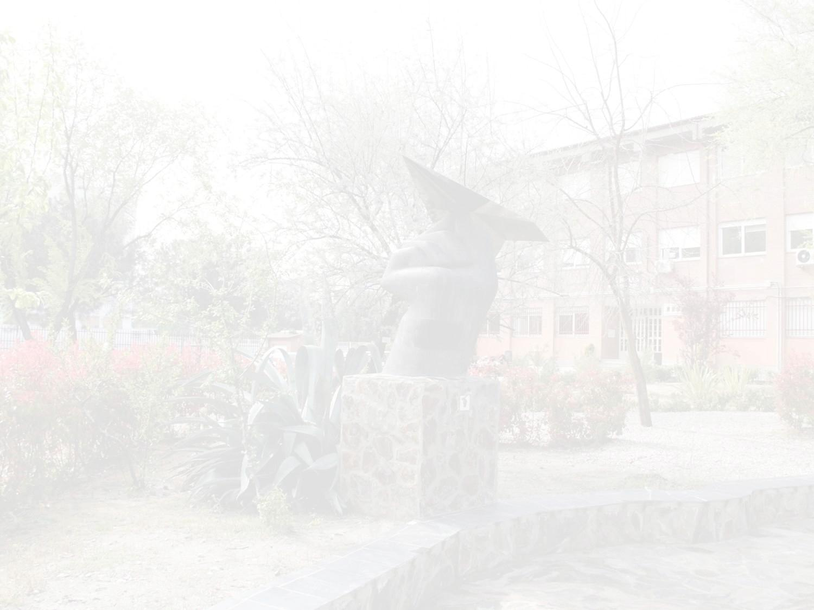
La mayoría de las asignaturas se pueden cursar en el Nivel Superior o en el Nivel Medio
¿Qué asignaturas del IB ofrecemos?
Grupo 1: Estudios de Lengua y Literatura:
  Lengua y Literatura Española.
Grupo 2: Adquisición de lenguas:
  Inglés
Grupo 3: Individuos y Sociedades:
  Empresa y Gestión
  Historia
  Sistemas Ambientales y Sociedades
Grupo 4: Ciencias:
  Biología
  Física
  Química
Grupo 5: Matemáticas:
  Matemáticas: Análisis y Enfoques.

Slide 12
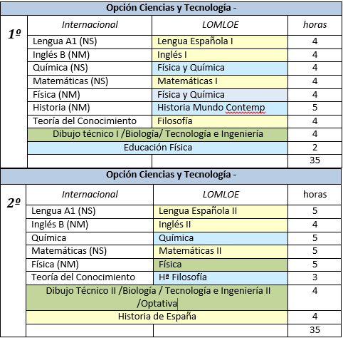
Plan de Estudios I

Slide 13
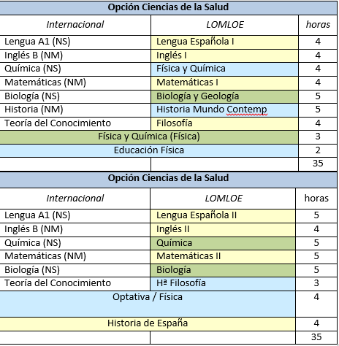
Plan de Estudios II

Slide 14
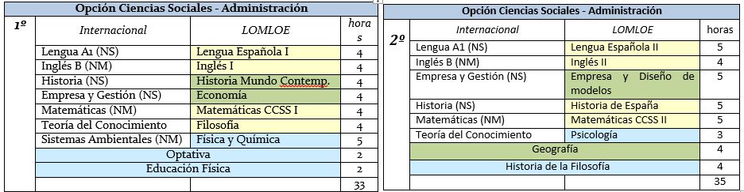
Plan de Estudios III

Slide 15
Componentes troncales obligatorios
Teoría del Conocimiento:
Explora la naturaleza del conocimiento en las distintas disciplinas.
Desarrolla una apreciación de otras perspectivas culturales y acompaña el cambio metodológico de los alumnos/as.
Tiene horas lectivas asignadas (100 horas en los 2 cursos)

Slide 16
Monografía:
Componentes troncales obligatorios
Investigación original de 4000 palabras.
Los alumnos/as profundizan en un tema de su elección.
Utilizan métodos de investigación rigurosos.
Adquieren de destrezas exigidas en la Universidad.
Los profesores/as son supervisores de las monografías.

Slide 17
CAS: Creatividad, Actividad y Servicio
Componentes troncales obligatorios
Creatividad: Exploración y ampliación de ideas que conducen a un producto o a una actuación originales
Actividad: Actividad física que contribuye a un estilo de vida sano.
Servicio: compromiso colaborativo y recíproco con la comunidad.
Se realiza fuera del horario escolar durante 18 meses.

Slide 18
La evaluación del IB
Calificaciones IB
  Cada materia se califica de 1 a 7 (7 x 6 = 42).
  Teoría del Conocimiento y Monografía, hasta 3 puntos.
    42 + 3= 45
El Diploma de Bachillerato se obtiene con 24 puntos
(superando 12 puntos en las asignaturas de NS y 9 puntos en las asignaturas de NM)
Evaluación Externa
  En mayo de 2º año.
  Corrige el IBO.
  75-80% de la nota.
Evaluación Interna
  Trabajo de Investigación.
  Valora el docente de la asignatura.
  20-25% de la nota.
Publicación de notas el 6 de julio.

Slide 19

Vías de acceso a la Universidad
BACH LOMLOE + EVAU
IB PD
(fase obligatoria) + Doble ponderación de 2 materias
(fase optativa)
IB PD
(fase obligatoria) + EVAU
(fase voluntaria)
IB PD
(fase obligatoria) + Prueba de competencias específicas
(fase voluntaria)

Slide 20
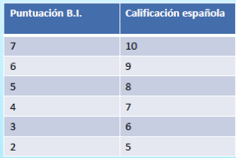
Tabla de conversión de calificaciones UNEDasiss

Slide 21
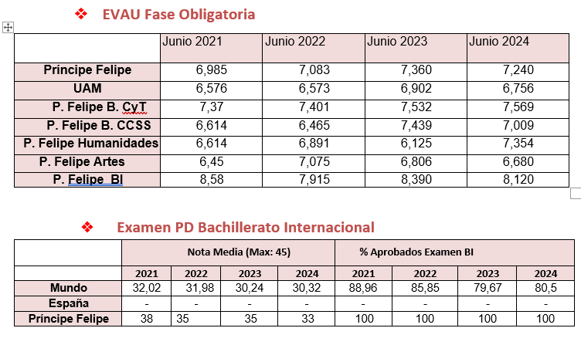
Resultados académicos IES Príncipe Felipe

Slide 22
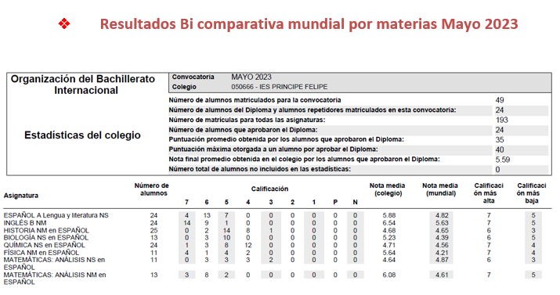
Resultados académicos
IES Príncipe Felipe

Slide 23
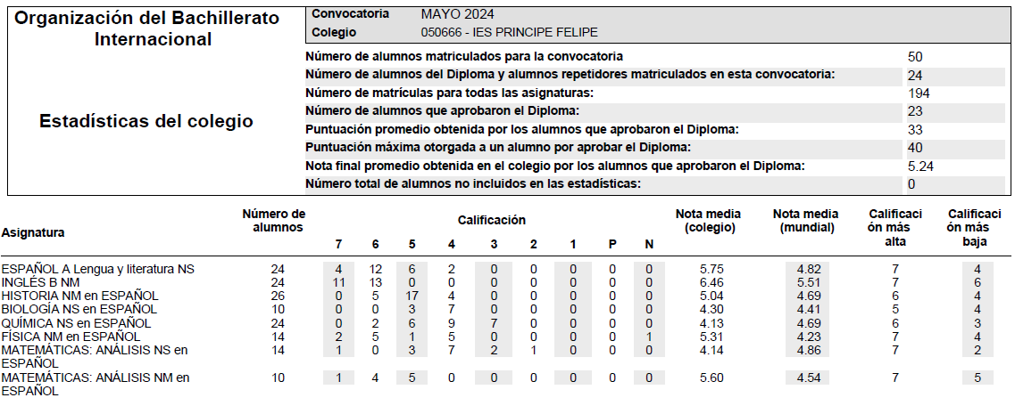
Resultados académicos
IES Príncipe Felipe

Slide 24
Premios
Premio Nacional de Educación (2015) al uso de tecnologías aplicadas a la Educación.
Premio Nacional de FP (2015).
Premio Nacional E-Twinning (2018-19).
Premio Nacional concedido por el MEP a las buenas prácticas educativas (2022).
Premio Extraordinario de Bachillerato (2011-12, 2014-15, 2016-17, 2019- 20, 2020-21, 2023-24). Premio Extraordinario de ESO (2012-13, 2016-17). Premio Extraordinario de FP (2010-11, 2012-13, 2014-15, 2015-16, 2019- 20, 2021-22, 2022-23).
Ganadores en la XX Olimpiada de Biología de Madrid(2021-22).
Primer premio en la Olimpiada de Dibujo Artístico de Madrid (2021-22)
Medalla de oro de la Olimpiada de Física de Madrid (2022-23)
Medallas de Plata y Bronce de la Olimpiada de Química Nacional (2021-22, 2023-24).Medalla de Plata de la Olimpiada de Química de Madrid (2019-20, 2020-21, 2021-22, 2023-24). Medalla de Bronce de la Olimpiada de Química de Madrid (2022-23)
Tercer premio en la Olimpiada de Matemáticas de Madrid (2021-22)
Segundo premio en la Olimpiada de Matemáticas de Madrid (2023-24)

Slide 25
¿Qué supone para el estudiante?
Simultaneidad de dos modalidades de Bachillerato→ Obtención de una doble titulación.
Mayor profundización de contenidos, más horas y un currículo más amplio.
Un enfoque más práctico de las asignaturas: Uso de laboratorios para las clases, realización de investigaciones, ensayos, exposiciones orales…

Slide 26
¿Qué supone para el estudiante?
Grupos más reducidos y con perfiles e intereses comunes.
Fomento del compromiso social (CAS).
Mejor preparación para la Universidad.
Facilita el acceso a prestigiosas universidades extranjeras.

Slide 27
Condiciones de acceso
Alumnos procedentes de otro centro:
En la adjudicación de vacantes tendrá prioridad el alumnado de nuestro centro. En caso de quedar plazas vacantes, estas plazas se ofertarán a alumnos procedentes de otros centros.
Trayectoria académica:
  En el proceso de admisión deberá presentarse certificación académica del último curso concluido y de la 2ª evaluación del año en curso.
Carta de motivación: otras formaciones, participación en voluntariado…
Entrevista personal.

Slide 28
Criterios de Baremación
Puntuación máxima: 13 puntos
1. Expediente académico general: Hasta 10 puntos
  Nota media de 3º ESO: 50%
  2ª evaluación de 4º ESO: 50%
2. Expediente académico por modalidad: Hasta 3 puntos
1 punto adicional por cada sobresaliente (9 o 10) en alguna de estas materias:
  Matemáticas, Física y Química y Biología (itinerario de Ciencias)
  Inglés, Historia y Lengua (itinerario Ciencias sociales)

Slide 29
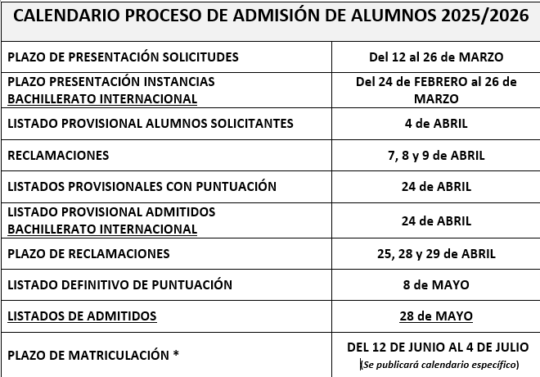
Calendario admisión

Slide 30
Costes del IB
La Fundación del IBO cobra unas tasas por el apoyo, control y evaluación del Programa:
    A cada centro: una tasa anual
    A cada alumno: matrícula + tasa por asignatura
La Comunidad de Madrid asume la tasa anual de pertenencia a la Organización.
Las familias pagan la matrícula y las tasas por cada asignatura evaluada: 500€ por curso.

Slide 31

Preguntas

Slide 32
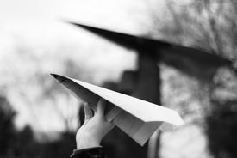
¡Muchas gracias!
¡Les esperamos!

